Slide 1
ক্লাসে
সবাই
কে
ধন্য
বাদ
ক্লাসে
সবাই
কে
ধন্য
বাদ
মোঃনাজমুল হক(শামীম),থুপসারা সেলিমীয়া দাখিল মাদরাসা,কালাই,জয়পুরহাট।
সব্বাইকে
এক
গুচ্ছ
ফুলের
শুভেচ্ছা
মোঃনাজমুল হক(শামীম),থুপসারা সেলিমীয়া দাখিল মাদরাসা,কালাই,জয়পুরহাট।

Slide 2
ক্লাসে
সবাই
কে
ধন্য
বাদ
ক্লাসে
সবাই
কে
ধন্য
বাদ
মোঃনাজমুল হক(শামীম),থুপসারা সেলিমীয়া দাখিল মাদরাসা,কালাই,জয়পুরহাট।
মোঃ নাজমুল হক (শামীম)
বিএসসি,বিএড,এমএ,এমএড
সহকারি শিক্ষক
থুপসারা সেলিমীয়া দাখিল মাদরাসা,
কালাই, জয়পুরহাট।
মোবাইল নং ০১৭২১৭০৭৪৫৫, ০১৮৭১৭২১০৮৫
ইমেইল- atnazmul81@gmail.com
মোঃনাজমুল হক(শামীম),থুপসারা সেলিমীয়া দাখিল মাদরাসা,কালাই,জয়পুরহাট।

Slide 3
ক্লাসে
সবাই
কে
ধন্য
বাদ
ক্লাসে
সবাই
কে
ধন্য
বাদ
মোঃনাজমুল হক(শামীম),থুপসারা সেলিমীয়া দাখিল মাদরাসা,কালাই,জয়পুরহাট।
পাঠের শিরোনাম
নবম শ্রেণি
জীববিজ্ঞান
অধ্যায়- ১৩
জীবের পরিবেশ (বাস্তুতন্ত্র)
মোঃনাজমুল হক(শামীম),থুপসারা সেলিমীয়া দাখিল মাদরাসা,কালাই,জয়পুরহাট।

Slide 4
ক্লাসে
সবাই
কে
ধন্য
বাদ
ক্লাসে
সবাই
কে
ধন্য
বাদ
মোঃনাজমুল হক(শামীম),থুপসারা সেলিমীয়া দাখিল মাদরাসা,কালাই,জয়পুরহাট।
এই পাঠ শেষে শিক্ষার্থীরা –
# বাস্তুতন্ত্র কি তা বলতে পারবে।
# বাস্তুতন্ত্রের উপাদান কয়টি ও কি কি তা বলতে পারবে।
# বিভিন্ন ধরনের বাস্তুতন্ত্রের চিত্র আঁকতে পারবে।
মোঃনাজমুল হক(শামীম),থুপসারা সেলিমীয়া দাখিল মাদরাসা,কালাই,জয়পুরহাট।

Slide 5
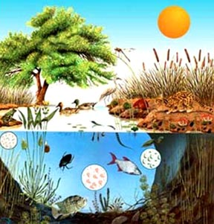
ক্লাসে
সবাই
কে
ধন্য
বাদ
ক্লাসে
সবাই
কে
ধন্য
বাদ
মোঃনাজমুল হক(শামীম),থুপসারা সেলিমীয়া দাখিল মাদরাসা,কালাই,জয়পুরহাট।
চিত্রের উপাদানগুলো চিনতে পারছ?
উপাদানগুলোর বেশির ভাগই তোমাদের চেনা তাই না?
এটি একটি বাস্তুতন্ত্রের ছবি।
মোঃনাজমুল হক(শামীম),থুপসারা সেলিমীয়া দাখিল মাদরাসা,কালাই,জয়পুরহাট।

Slide 6
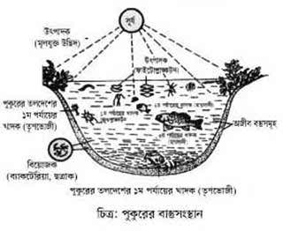
ক্লাসে
সবাই
কে
ধন্য
বাদ
ক্লাসে
সবাই
কে
ধন্য
বাদ
মোঃনাজমুল হক(শামীম),থুপসারা সেলিমীয়া দাখিল মাদরাসা,কালাই,জয়পুরহাট।
বাস্তুতন্ত্র বলতে ভূপৃষ্ঠের এমন কোনো একককে বোঝায় যেখানে জড়, খাদ্য উৎপাদনকারী সবুজ উদ্ভিদ ,খাদ্যের জন্য উদ্ভিদের উপর নির্ভরশীল কিছু প্রানী এবং মৃত জীবদেহ পরিবেশে মিশিয়ে দেওয়ার জন্য অনূজীব আছে এবং এসব উপাদানের মধ্য যথাযথ আন্তঃসম্পর্ক বিদ্যামান।
মোঃনাজমুল হক(শামীম),থুপসারা সেলিমীয়া দাখিল মাদরাসা,কালাই,জয়পুরহাট।

Slide 7
ক্লাসে
সবাই
কে
ধন্য
বাদ
ক্লাসে
সবাই
কে
ধন্য
বাদ
মোঃনাজমুল হক(শামীম),থুপসারা সেলিমীয়া দাখিল মাদরাসা,কালাই,জয়পুরহাট।
বাস্তুতন্ত্রের উপাদানঃবাস্তুতন্ত্রের উপাদানগুলোকে প্রধানত
তিন ভাগে ভাগ করা হয়েছে।
* জড় উপাদান * ভৌত উপাদান * জীব উপাদান
মোঃনাজমুল হক(শামীম),থুপসারা সেলিমীয়া দাখিল মাদরাসা,কালাই,জয়পুরহাট।

Slide 8
ক্লাসে
সবাই
কে
ধন্য
বাদ
ক্লাসে
সবাই
কে
ধন্য
বাদ
মোঃনাজমুল হক(শামীম),থুপসারা সেলিমীয়া দাখিল মাদরাসা,কালাই,জয়পুরহাট।
বাস্তুতন্ত্রের উপাদান সমূহ
জড় উপাদান
ভৌত উপাদান
জীব উপাদান
অজৈব উপাদান
জৈব উপাদান
বিয়োজক
উৎপাদক
খাদক
প্রথম স্তরের খাদক
তৃতীয় স্তরের খাদক
সর্বোচ্চ খাদক
মোঃনাজমুল হক(শামীম),থুপসারা সেলিমীয়া দাখিল মাদরাসা,কালাই,জয়পুরহাট।

Slide 9
ক্লাসে
সবাই
কে
ধন্য
বাদ
ক্লাসে
সবাই
কে
ধন্য
বাদ
মোঃনাজমুল হক(শামীম),থুপসারা সেলিমীয়া দাখিল মাদরাসা,কালাই,জয়পুরহাট।
জড় উপাদান
বাস্তুতন্ত্রের জড় উপাদান গুলোকে জৈব এবং অজৈব এই দুই ভাগে ভাগ করা যায়-
* অজৈব উপাদানঃযে সব পদার্থ কোন জীবদেহ থেকে আসেনি ,বরং জীবের উদ্ভবের আগেই পরিবেশে ছিল,সেগুলো বাস্তুতন্ত্রের অজৈব উপাদান। যেমন-ক্যালসিয়াম ,পটাশিয়াম,নাইট্রোজেন,অক্সিজেন,কার্বন-ডাই স অক্সাইড ইত্যাদি। * জৈব উপাদানঃউদ্ভিদ ও প্রানীর বর্জ্য পদার্থ বা এসব জীবের মৃতদেহ থেকে যেসব বস্তু বাস্তুতন্ত্রে যোগ হয়,তাদের বলা হয় জৈব উপাদান। এগুলো সচরাচর হিউমাস নামে পরিচিত।যেমন-ইউরিয়া,উদ্ভিদ ও প্রানির বিভিন্ন কোষ,টিস্যু,অংগ ইত্যাদি। ভৌত উপাদানঃপরিবেশে সূর্যালোকের পরিমান ,তাপমাত্রা ,বায়ুর চাপ ,বায়প্রবাহ ইত্যাদি বাস্তুতন্ত্রের ভৌত উপাদান।
মোঃনাজমুল হক(শামীম),থুপসারা সেলিমীয়া দাখিল মাদরাসা,কালাই,জয়পুরহাট।

Slide 10
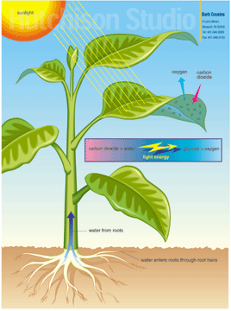
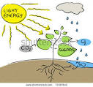
ক্লাসে
সবাই
কে
ধন্য
বাদ
ক্লাসে
সবাই
কে
ধন্য
বাদ
মোঃনাজমুল হক(শামীম),থুপসারা সেলিমীয়া দাখিল মাদরাসা,কালাই,জয়পুরহাট।
জীব উপাদান
উৎপাদকঃসবুজ উদ্ভিদ সূর্যালোকের উপস্থিতিতে বায়ু থেকে কার্বনডাই-অক্সাইড এবং মাটি থেকে পানি সংগ্রহ করে সালোকসংশ্লেষন প্রক্রিয়াই তাদের প্রধান খাদ্য কার্বোহাইড্রেট তৈরি করে ।এরা নিজের খাদ্য নিজেরা তৈরি করতে পারে বলে এদের স্বভোজী বলা হয়।
মোঃনাজমুল হক(শামীম),থুপসারা সেলিমীয়া দাখিল মাদরাসা,কালাই,জয়পুরহাট।

Slide 11
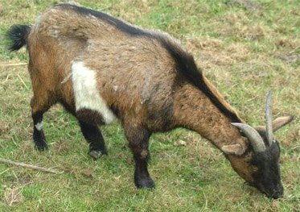
ক্লাসে
সবাই
কে
ধন্য
বাদ
ক্লাসে
সবাই
কে
ধন্য
বাদ
মোঃনাজমুল হক(শামীম),থুপসারা সেলিমীয়া দাখিল মাদরাসা,কালাই,জয়পুরহাট।
খাদকঃকোন প্রানিই জড় পদার্থ থেকে খাদ্য তৈরি করতে পারেনা।তারা খাদ্যের জন্য প্রত্যক্ষ বা পরোক্ষভাবে সবুজ উদ্ভিদের উপর নির্ভরশীল।তাই এদের বলা হয় পরভোজী জীব। প্রথম স্তরের খাদকঃযেসব প্রানী সরাসরি উদ্ভিদ থেকে খাদ্য গ্রহন করে, তাদেরকে বলা হয় প্রথম স্তরের খাদক।যেমন-ঘাস ফড়িং,মুরগি,ছাগল ইত্যাদি।
মোঃনাজমুল হক(শামীম),থুপসারা সেলিমীয়া দাখিল মাদরাসা,কালাই,জয়পুরহাট।

Slide 12
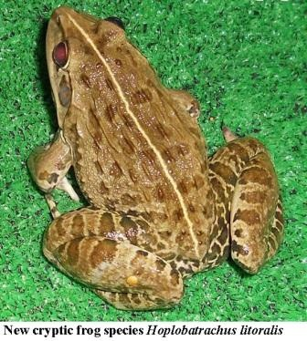
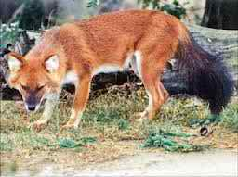
ক্লাসে
সবাই
কে
ধন্য
বাদ
ক্লাসে
সবাই
কে
ধন্য
বাদ
মোঃনাজমুল হক(শামীম),থুপসারা সেলিমীয়া দাখিল মাদরাসা,কালাই,জয়পুরহাট।
দ্বিতীয় স্তরের খাদকঃযেসব প্রানী প্রথম স্তরের খাদককে খাদ্য হিসাবে গ্রহন করে তাদেরকে বলা হয় দ্বিতীয় স্ত্ররের খাদক।
যেমন-ব্যাঙ,শিয়াল ইত্যাদি।
মোঃনাজমুল হক(শামীম),থুপসারা সেলিমীয়া দাখিল মাদরাসা,কালাই,জয়পুরহাট।

Slide 13
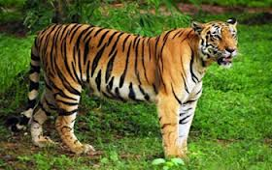
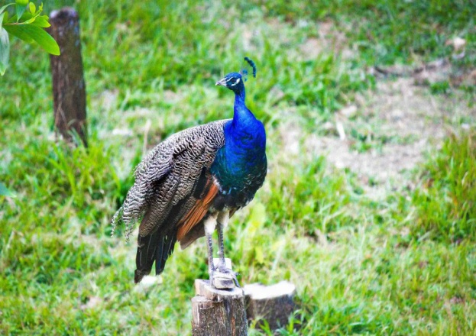
ক্লাসে
সবাই
কে
ধন্য
বাদ
ক্লাসে
সবাই
কে
ধন্য
বাদ
মোঃনাজমুল হক(শামীম),থুপসারা সেলিমীয়া দাখিল মাদরাসা,কালাই,জয়পুরহাট।
তৃতীয় স্তরের খাদকঃযেসব প্রানী দ্বিতীয় স্তরের খাদকদের খেয়ে বেঁচে থাকে তাদেরকে তৃতীয় স্তরের খাদক বলে।
যেমন-ময়ূর,বাঘ ইত্যাদি।
মোঃনাজমুল হক(শামীম),থুপসারা সেলিমীয়া দাখিল মাদরাসা,কালাই,জয়পুরহাট।

Slide 14
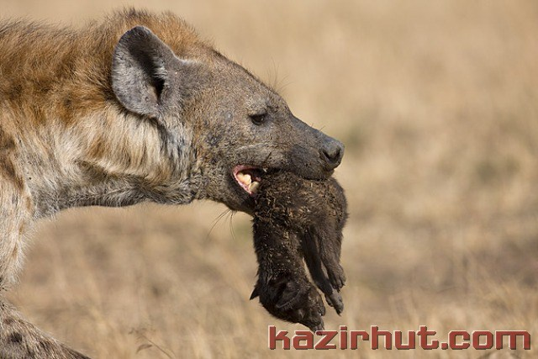
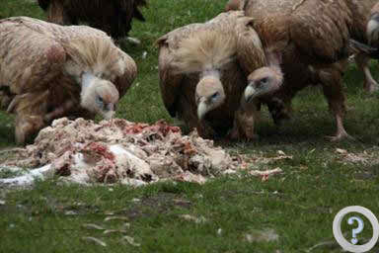
ক্লাসে
সবাই
কে
ধন্য
বাদ
ক্লাসে
সবাই
কে
ধন্য
বাদ
মোঃনাজমুল হক(শামীম),থুপসারা সেলিমীয়া দাখিল মাদরাসা,কালাই,জয়পুরহাট।
একটি বিশেষ শ্রেনির খাদক জীবন্ত প্রানির চেয়ে মৃত প্রানীর মাংস বা আবর্জনা খেতে বেশী পছন্দ করে,এদের আবর্জনাভূক বা ধাঙর প্রানী বলে।যেমন-শকুন,শিয়াল,হায়েনা ইত্যাদি।
মোঃনাজমুল হক(শামীম),থুপসারা সেলিমীয়া দাখিল মাদরাসা,কালাই,জয়পুরহাট।

Slide 15
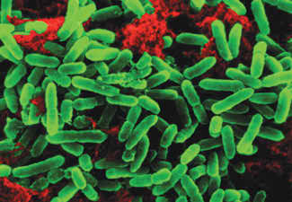
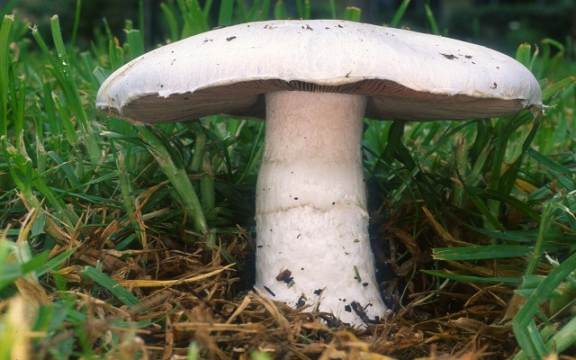
ক্লাসে
সবাই
কে
ধন্য
বাদ
ক্লাসে
সবাই
কে
ধন্য
বাদ
মোঃনাজমুল হক(শামীম),থুপসারা সেলিমীয়া দাখিল মাদরাসা,কালাই,জয়পুরহাট।
বিয়োজকঃব্যাকটেরিয়া ,ছত্রাক ইত্যাদি অতিক্ষুদ্র জীব বা অনুজীব উদ্ভিদ ওপ্রানীর বর্জ্য পদার্থ এবং মৃতদেহ থেকে তাদের খাদ্য গ্রহন করে ,এবং পরিনামে এসব বর্জ্য বিয়োজিত হয়ে মাটি পানির সাথে মিশে যায়।
মোঃনাজমুল হক(শামীম),থুপসারা সেলিমীয়া দাখিল মাদরাসা,কালাই,জয়পুরহাট।

Slide 16
ক্লাসে
সবাই
কে
ধন্য
বাদ
ক্লাসে
সবাই
কে
ধন্য
বাদ
মোঃনাজমুল হক(শামীম),থুপসারা সেলিমীয়া দাখিল মাদরাসা,কালাই,জয়পুরহাট।
দলীয় কাজ
প্রত্যেক দল
১ম
২য় ৩য়
স্তরের খাদকের দুটি করে নাম লিখ।
মোঃনাজমুল হক(শামীম),থুপসারা সেলিমীয়া দাখিল মাদরাসা,কালাই,জয়পুরহাট।

Slide 17
ক্লাসে
সবাই
কে
ধন্য
বাদ
ক্লাসে
সবাই
কে
ধন্য
বাদ
মোঃনাজমুল হক(শামীম),থুপসারা সেলিমীয়া দাখিল মাদরাসা,কালাই,জয়পুরহাট।
মূল্যায়ন
* বাস্তুতন্ত্রের প্রধান উপাদান কয়টি ও কি কি ?
* উৎপাদক এর কাজ কি?
* প্রথম স্তরের খাদক কাকে বলে।
* দুটি বিয়োজকের নাম বল।
মোঃনাজমুল হক(শামীম),থুপসারা সেলিমীয়া দাখিল মাদরাসা,কালাই,জয়পুরহাট।

Slide 18
ক্লাসে
সবাই
কে
ধন্য
বাদ
ক্লাসে
সবাই
কে
ধন্য
বাদ
মোঃনাজমুল হক(শামীম),থুপসারা সেলিমীয়া দাখিল মাদরাসা,কালাই,জয়পুরহাট।
বাড়ির কাজ
বাস্তুতন্ত্রের উপাদান গুলোর বর্ননা লিখে আনবে।
মোঃনাজমুল হক(শামীম),থুপসারা সেলিমীয়া দাখিল মাদরাসা,কালাই,জয়পুরহাট।

Slide 19
ক্লাসে
সবাই
কে
ধন্য
বাদ
ক্লাসে
সবাই
কে
ধন্য
বাদ
মোঃনাজমুল হক(শামীম),থুপসারা সেলিমীয়া দাখিল মাদরাসা,কালাই,জয়পুরহাট।
ধন্যবাদ
মোঃনাজমুল হক(শামীম),থুপসারা সেলিমীয়া দাখিল মাদরাসা,কালাই,জয়পুরহাট।

